Slide 1



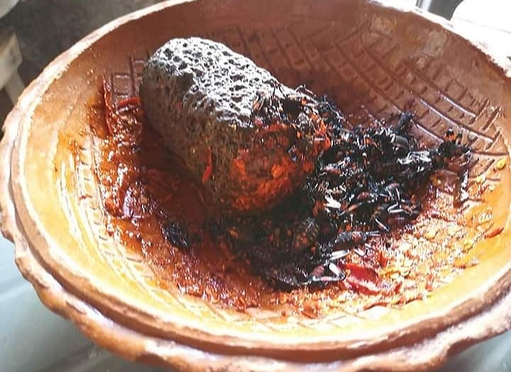
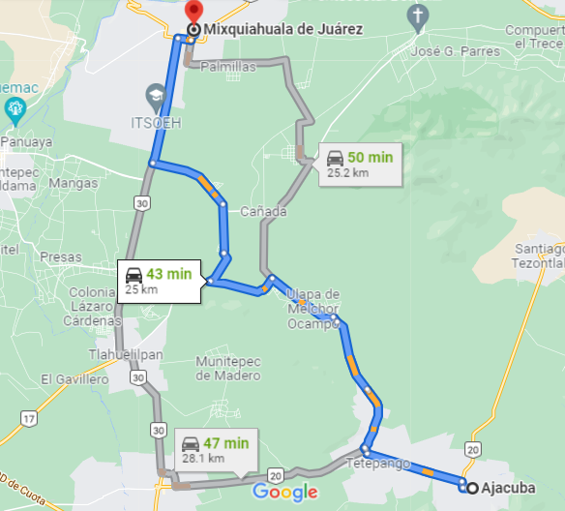
CENTRO DE INFORMACIÓN CULTURAL Y NATURAL
DEL VALLE DE MEZQUITAL
INMATERIALES CULTURALES
CLAVE: ICAT-AJA3
CATEGORIA: Cultural
SUBCATEGORIA: Usos sociales
PÁG. 1
Nombre:
Salsa de Xamues
Ubicación y Localización:
Ajacuba, Hidalgo
Clima:
Coordenadas: 20°05'32.8"N 99°07'19.5"W
Imagen
Semiseco templado
Temperatura: 17.5° C
Descripción contextual (social, ambiental, cultural):
La salsa de Xamues es un platillo típico del Valle del Mezquital, sin embargo, fue traído al municipio de Ajacuba, dándole su toque con una combinación de chiles rojos secos y especies para darle un sabor único, así como gracias al clima y la zona en la que se prepara, debido a que es un lugar semi seco y está lleno de mezquites, que es el lugar donde se encuentran estos insectos, ya que son un poco difícil de conseguirlos, a razón de la orina ácida que desprenden, que pinta las manos de color amarillo, este platillo solo se sirve por temporadas, en un aproximado de 2 meses durante el año.
Subcategoría:
Época Virreinal
Lengua:
Otomí y Náhuatl.
Uso:
Cultural
Justificación:
Localización :
La salsa de Xamues es un platillo que se realiza en todo el Valle del mezquital y en algunos sitios se considera estos gusanos como plaga para los mezquites, sin embargo, en Ajacuba este platillo se ha desarrollado y tomando características muy representativas, entre las cuales predomina el uso de chiles secos, de árbol y cascabel, así mismo, ya que se muelen estos, se le agregan enteros para darle otra vista y más sabor.

